Slide 1
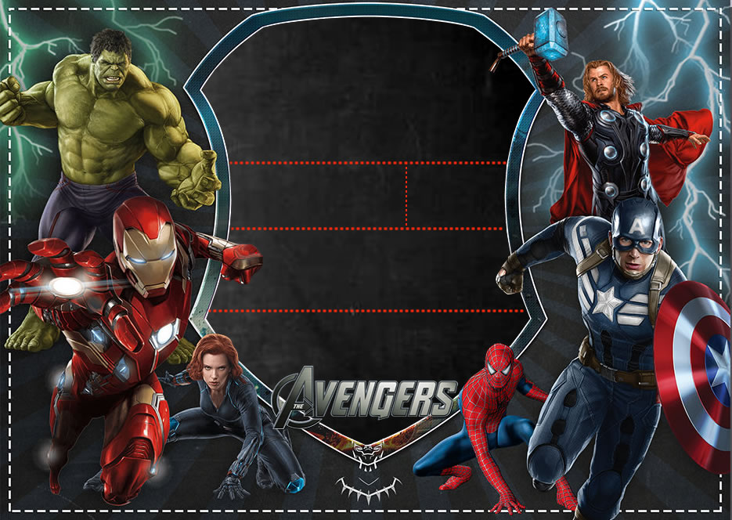

VEN A CELEBRAR CON NOSTROS
LUIS ANGEL
7
Cumple
21
SABADO
4:00
DICIEMBRE
PM
Calle Luis Valcarcell A-11
No faltes..!!
www.megaidea.net

